Slide 1
간도가 한국 영토인 이유
21708225
경제학과
김지훈

Slide 2
목차
간도의 위치, 지리
역사 속의 간도
조선과 청과의 간도 영토분쟁
일제시대의 간도
현재 간도의 상황
간도의 교육, 문화

Slide 3

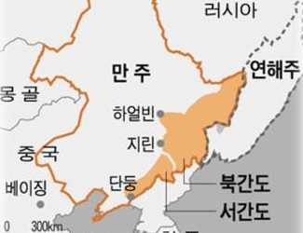

간도의 위치
만주, 연해주 부근 한인들 거주 지역 의미
좁은 의미론 현 옌벤조선족자치구, 넓은 의미론 만주, 연해주, 러시아 부근까지의 범위
서간도와 북간도(동간도)로 나뉘어짐
한국에서 간도의 의미는 북간도
경계선이 정확히 나뉘어지지 않음(한인들의 대략적 거주지들로만 나타남)

Slide 4
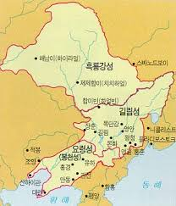
랴오닝성(요녕성), 지린성(길림성), 헤이롱장성(흑룡강성) 부근
고조선시대부터 한인들이 거주
고조선, 고구려, 발해의 영토와 겹침(부여, 읍루, 옥저, 동예, 예맥 등 부족 국가들까지 포함하면 많음)
조선시대 때 본격적으로 영토분쟁이 시작됨(숙종, 철종, 고종)
일제시대 때 많은 한인들이 이주하고 독립운동의 주 전장이 됨

Slide 5
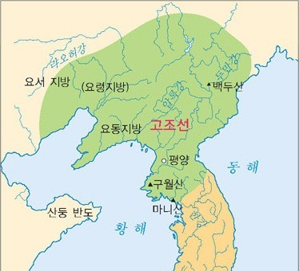
역사 속의 간도 – 고대(고조선)
요령지방(현 요령성), 요동지방, 현 길림성 부근에 고조선 시대의 청동기, 고인돌 유적들이 많이 발견됨

Slide 6
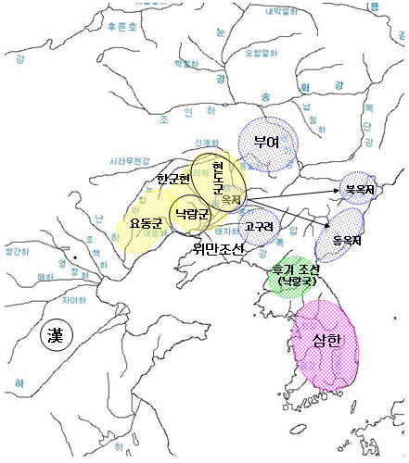
고조선말고도 많은 한국인 조상인 부족들이 간도 지방에 거주
부여, 옥저, 읍루, 예맥, 옥저, 동예 등

Slide 7
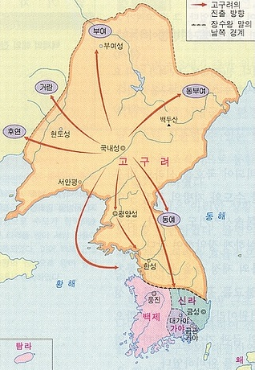
역사 속의 간도 – 고대(고구려)
졸본(현 요령성 본계시 환인만족자치현(桓仁满族自治縣)에서 국내성(현 길림성 지안시)로 수도를 옮김
5세기 때 전성기이며, 북쪽으로 최대 부여성(현 길림성 창춘시 농안(農安, 눙안)까지 점령
서쪽으로 최대 요동반도, 북서쪽으로 최대 현도성(현 요령성 심양(瀋陽, 선양) 부근까지 점령
동쪽으로 최대 연해주, 지린성, 흑룡강성 지역까지 넓힘

Slide 8
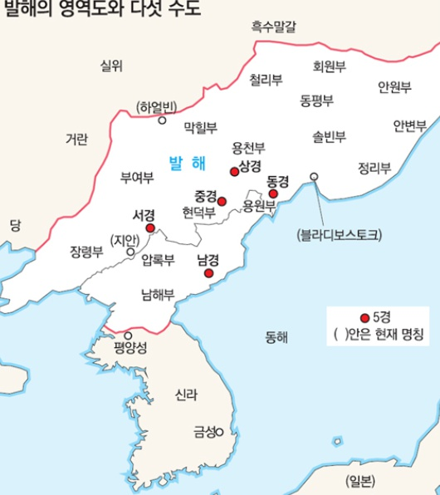
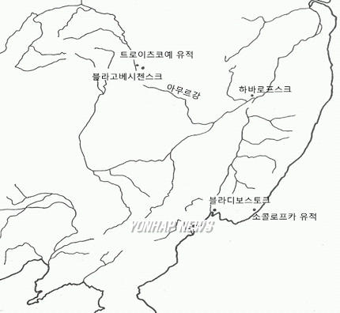
역사 속의 간도 – 고대(발해)
역사적으로 가장 넓은 북쪽 영토를 가졌음(간접통치까지 포함)
고구려 최대 영토와 유사함(요령성, 지린성, 흑룡강성 일부 포함)
하얼빈, 현 대경(大庆, 다칭)시, 현 러시아 하바롭스크, 연해주 부근까지 넓힘
트로이츠코예(현 러시아 블라고벤셴스코 북부 지역, 중국 흑룡강성 흑하(黑河, 헤이안)시의 국경 도시)에서 고분군의 발견돼 발해의 영향력이 더 넓은 증거를 얻음

Slide 9
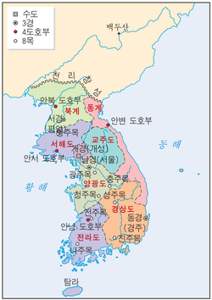
역사 속의 간도 - 중세
회령
경원
(현 샛별)
고려초기~조선전기 때 여진족들이 거주
여진족들이 ‘번호(藩胡)’라는 이름으로 조선에 조공을 바쳐 옴
조선에서는 여진족들의 생활 물자를 교역할 수 있도록 북관개시(北關開市 : 함경도 회령·경원에서 중국과 공무역을 행하던 국제 무역 시장)의 기회를 열어줌
알 수 없는 작성자 님의 이 사진에는 CC BY-SA-NC 라이선스가 적용됩니다.

Slide 10
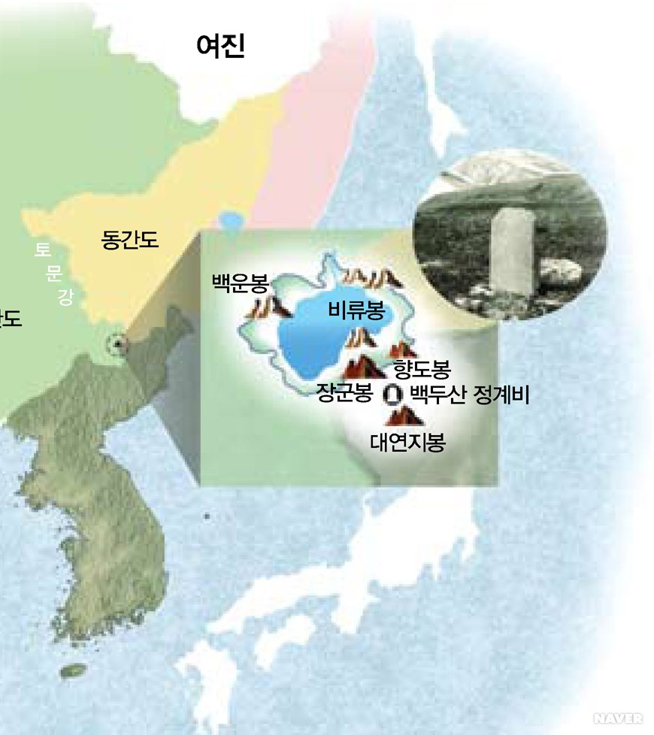
조선과 청과의 간도 영토 분쟁
병자호란 후 청은 백두산과 주변 북간도 지역을 봉금함(출입금지)
1712(숙종 38) 조선과 청은 국경을 확실하게 짓기 위해 백두산정계비를 세움
서로는 압록강, 동으로는 토문강(土門江, 송화강의 상류지역의 강)의 분수령에 세운 것으로 명기(西爲鴨綠, 東爲土門)
1885(철종 6) 조선은 토문을 숭화강(쑹화강) 상류지역의 강이라 주장, 청은 두만강이라 주장

Slide 11

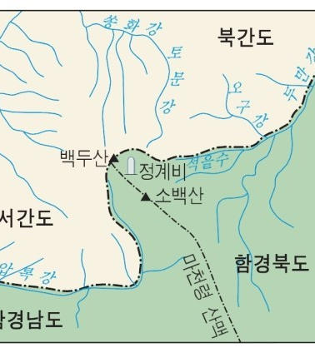
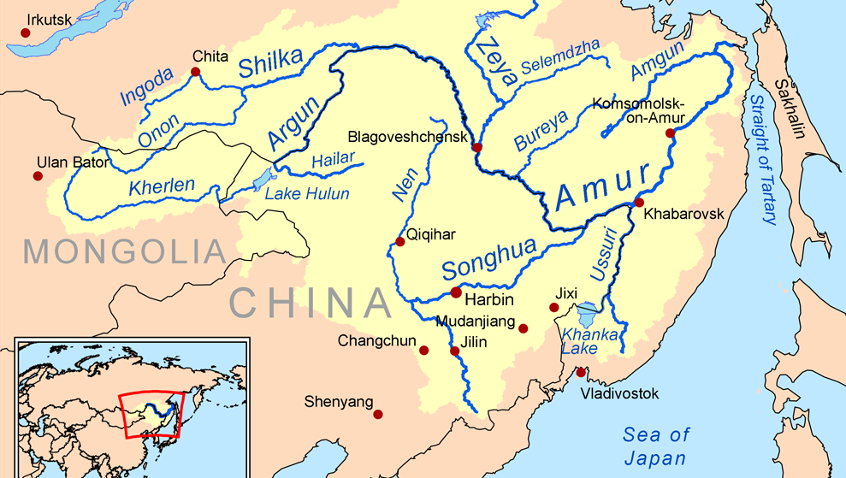
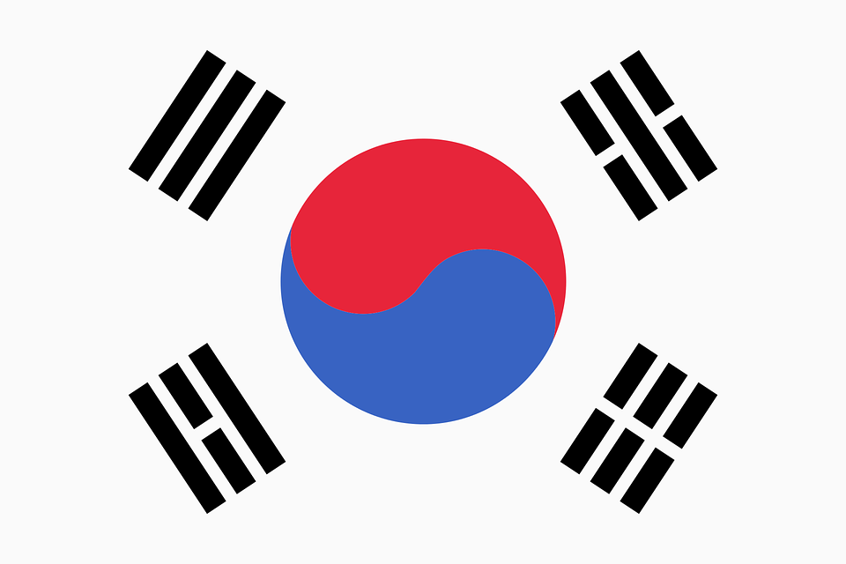
토문강
토문강은 백두산에서 시작해 송화강과 만나는 강이라는 당시 조선인들의 생각이 증거
당시 두만강을 넘어서 송화강 이남 지역에도 조선인들이 거주했다는 증거들이 존재
넓게는 연해주에도 조선인들이 거주하고 있었으며 실질적인 영토는 송화강 이남에서 연해주 지역까지인 시각도 존재
1885,1887 을유, 정해감계회담 등 2차례의 청과의 회담을 가졌지만 합의점을 도출하지 못해 중단
알 수 없는 작성자 님의 이 사진에는 CC BY-SA 라이선스가 적용됩니다.

Slide 12
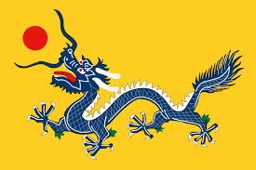

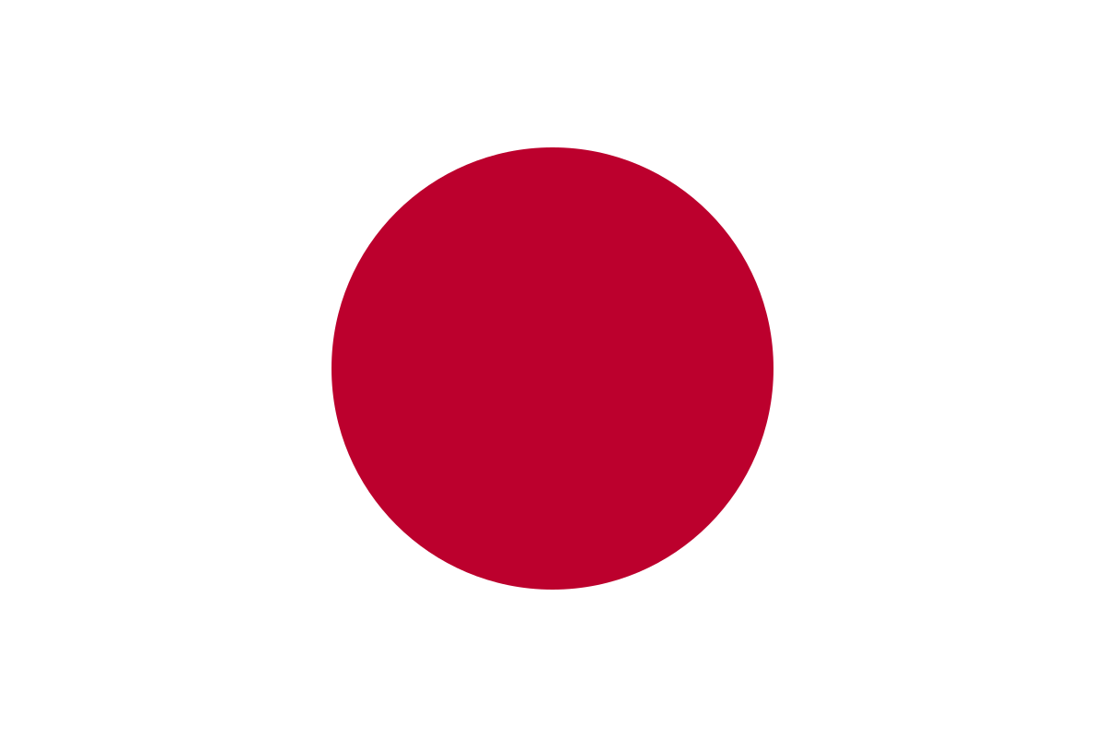
협상 결렬의 이유
청(후금, 여진족)은 본래 백두산이 시초였으며, 따라서 간도, 연해주 지역이 본인의 영토라고 생각
토문(土門)강의 명칭이 두만강인지 송화강의 상류(해란강) 모호(청의 전략)
1882(고종 19) 임오군란 때 명성황후가 청에게 원군요청으로 결과적으로 조선의 국내적, 국제적 정치력 악화
집안 관리나 잘해
일본인 죽였으니 배상금 내놔!
간도는 조선 땅!
알 수 없는 작성자 님의 이 사진에는 CC BY-SA 라이선스가 적용됩니다.

Slide 13
간도를 지켰던 인물 - 어윤중
경원부(慶源府 : 함경북도 경원군의 지방관아, 시청과 유사, 현 샛별시청)를 순시 중이던 서북경략사(西北經略史 : 평안도와 함경도의 경계가 되는 지방의 정치에 관한 사건을 처리하기 위해 임시로 임명한 벼슬)
종성(현 함경북도 온성군 지역) 출신의 김우식(金禹軾)을 두 차례나 백두산에 파견해 현지를 재답사시키고 정계비의 탁본을 떠오도록 조처
김우식의 답사 결과를 토대로 하여 여러 가지 자료를 제시하면서 토문강은 송화강 상류로 간도 지방은 우리 영토임을 주장했고, 백두산정계비와 토문강 발원지에 대한 공동 조사에 의해 국경을 획정할 것을 청나라의 현지 관료에게 제기

Slide 14
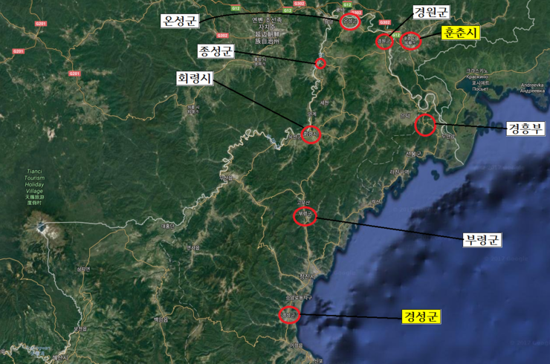
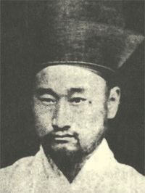
알 수 없는 작성자 님의 이 사진에는 CC BY-SA-NC 라이선스가 적용됩니다.
어윤중(魚允中)
1848(헌종 14)∼1896(고종 33)

Slide 15
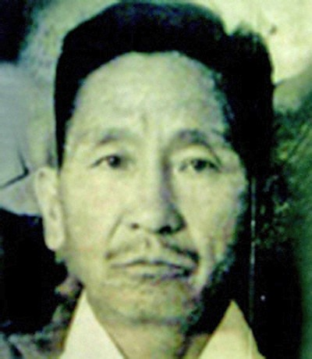

간도를 지켰던 인물 - 이범윤
이범윤(李範允)
1856(철종 7) ~ 1940
https://www.youtube.com/watch?v=yGK6S8i3de8

Slide 16


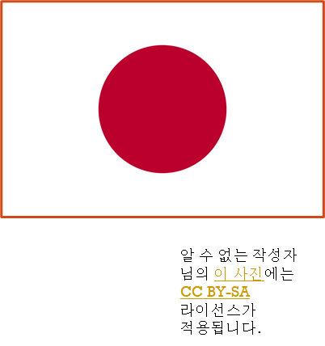

외교권이 박탈되버리고…
1905년 을사늑약으로 대한제국의 외교권 박탈
1909년 9월 7일 돌연 청과 간도 협약을 체결

Slide 17
간도 협약 내용
첫째, 두만강을 양국의 국경으로 하고, 상류는 정계비를 지점으로 하여 석을수로 국경을 삼는다.
둘째, 용정촌(龍井村)·국자가(局子街)·두도구(頭道溝)·면초구(面草溝) 등 네 곳에 영사관이나 영사관 분관을 설치한다.
셋째, 청나라는 간도 지방에 한민족의 거주를 승준(承准)한다.
넷째, 간도 지방에 거주하는 한민족은 청나라의 법권(法權) 관할 하에 두며, 납세와 행정상 처분도 청국인과 같이 취급한다.
다섯째, 간도 거주 한국인의 재산은 청국인과 같이 보호되며, 선정된 장소를 통해 두만강을 출입할 수 있다.
여섯째, 일본은 길회선[吉會線 : 연길(延吉)에서 회령(會寧)까지 연결된 철도]의 부설권을 가진다.
일곱째, 가급적 속히 통감부 간도 파출소와 관계 관원을 철수하고 영사관을 설치한다.

Slide 18
간도협약의 의미
1905년 불법조약인 을사늑약(서명인이 없는 조약)으로 대한제국의 외교권이 박탈되었다는 명분으로 일본과 청이 협약을 채결 – 당사국인 조선과 청이 아니므로 간도협약 역시 무효
통감부는 1907년 간도에 조선 통감부 간도 파출소를 설치, 1909년 통감부는 1907년 간도에 조선 통감부 간도 파출소를 설치
간도협약 이전 일제가 간도를 조선 영토로 인정하는 것은 나중에 조선과 만주지역을 넘어 중국 대륙의 통치를 목적이므로 영토 수호의 조선의 목적과 다름

Slide 19
간도협약의 의미
간도협약 이후 안봉철도(安奉鐵道 : 현 중국 단둥에서 선양까지의 간선철도)의 개설 문제, 무순(撫順)·연대(煙臺)의 탄광 문제, 영구지선(營口支線 : 간도 파출소)의 철수 문제, 관외철도(關外鐵道)의 법고문(法庫門 : 만주의 철령(鐵嶺) 북서쪽에 있는 도시, 몽고(蒙古)와의 무역지) 연장 문제 등 만주에서의 몇 가지를 교환하는 조건으로 중국에 간도를 할양하였던 것 - 만주 지배를 위해 군사력을 만주 깊숙이 진주시켜, 마침내 만주를 무력 점령하였을 때, 내 줬던 간도 지방도 다시 지배하에 넣을 수 있다는 계산 아래 취해진 예정된 조처

Slide 20
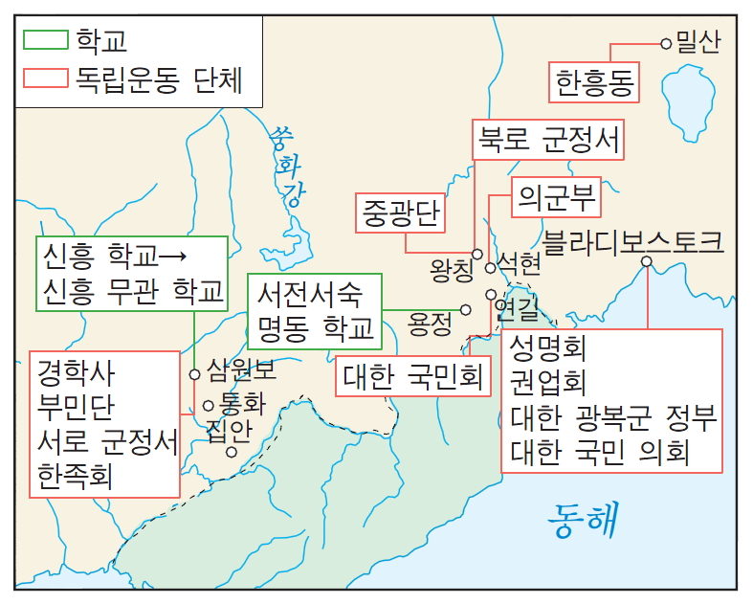
일제시대 때의 간도(1910년도)
한일 병합 이후 간도에서 많은 독립운동들이 전개
서간도 : 유하현(柳河縣), 삼원보(三源堡)에 독립운동 기지가 건설
북간도 : 명동촌(明東村), 왕청현의 나자구(羅子溝)
소만 국경 지역 밀산(密山) 등 많은 무관학교 등이 설립

Slide 21
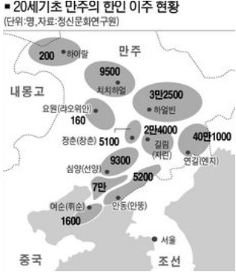
20세기 이전에도 탐관오리의 수탈과 흉년, 혹은 농지경작을 이유로 간도로 이주한 조선인들이 존재
1910년 한일 병합이후 일제 수탈을 피하기 위하거나 항일 투쟁 운동을 하기 위해 이주한 조선인들이 대폭 증가
1910년 9월에서 1911년 12월까지 조선 통감부에서 조사한 결과, 간도로 이주한 조선인은 21,593명

Slide 22
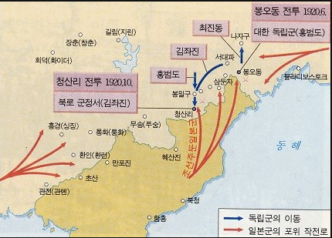
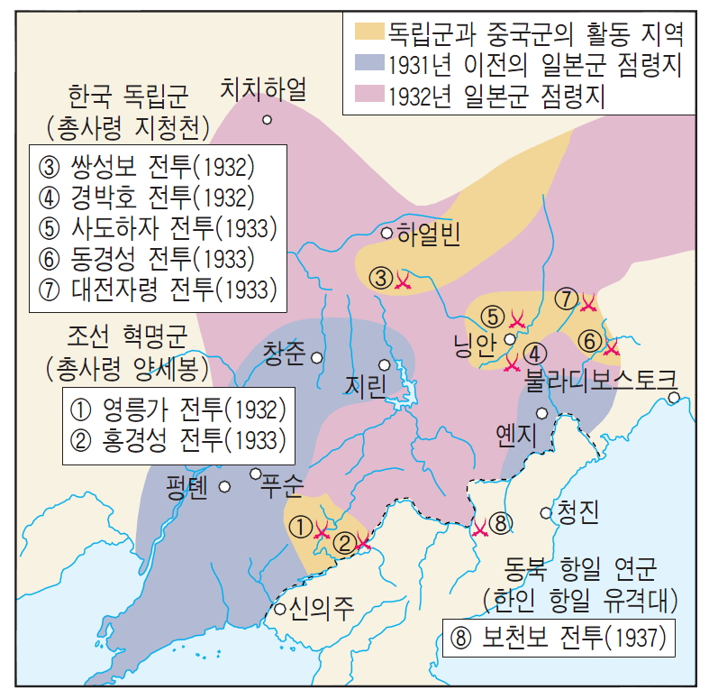
일제 시대 때의 간도(1920,1930년도)

Slide 23
간도의 인구, 토지비율(1926)

Slide 24

요약 동영상
출처 : https://youtu.be/j09-XCQa4V0

Slide 25
간도를 빼앗긴 이유
계속된 영토분쟁 중 조선의 국내적, 국제적 정치력 약화(국력약화, 내부 분란, 일제의 간섭, 국력약화로 인한 청의 조선에 대한 무시 등)
광복직후에도 국내적, 국제적 정치 혼란(미 소 갈등, 통일정부와 남한 단독 정부 설립 주장 등)
1945년 8월 18일 중국 공산당의 간도지역 무력 점거 – 1952년 9월 3일 연변조선민족자치구 성립
6.25전쟁 이후 분단된 상황으로 북한과 인접한 간도를 남한이 분쟁 참여가 어려워 짐
1962년 10월 12일 북한과 중국이 조중변계조약을 체결해 백두산의 절반정도를 각각 양국이 나눠 갖기로 합의 – 두만강 이북 지역을 넘겨주어 사실상 간도를 중국의 영토로 인정

Slide 27
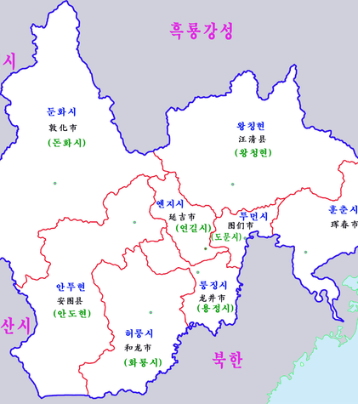
현재 간도의 상황 – 연변(延边)
2010년 기준 227만 1,600명 중 한족이 64%, 조선족이 32%, 만주족이 2%, 기타소수 민족들이 2%로 구성(약 73만 명)
현재는 조선족 수도 줄어들고 소수민족들도 사라지고 있는 상황 – 역사적 인적 증거 상실 가능성 높음
길림성, 요령성, 흑룡강성도 마찬가지

Slide 28
간도의 문화
간도에 살고 있는 한인들은 다른 해외에 거주하고 있는 한인들에 비해 전통적인 생활양식과 문화를 비교적 많이 유지
음력설·정월대보름·한식·단오·추석·동지 등 절기에 따른 명절을 지킴
남녀 모두 전통적인 의상을 입고 윷놀이·그네뛰기·널뛰기·축구·씨름판을 벌이고 엿·떡·찰밥·팥죽·떡국 등을 즐김
행사나 축제 때 장구와 꽹과리를 치면서 ＜노들강변＞과 ＜아리랑＞ 등의 옛 민요 가락 속에 춤을 춤

Slide 29

조선족에 대하여
https://youtu.be/dAtMnFKfbH4

Slide 30

동북공정(東北邊疆歷史與現狀系列硏究工程)
2002년부터 2007년까지 간도뿐만 아니라 고조선, 고구려, 발해 등 한국의 고대 국가의 역사들을 모두 중국의 역사로 편입시켜려는 연구
과거의 한민족이 중국의 속국인 것과 모든 소수민족, 부족국가, 과거 중국 영토를 차지했던 나라 모두 중국 역사라고 주장
출처 : https://youtu.be/Xl1G0qZDJvM
출처 : https://youtu.be/9GdFXIBX4Wo
출처 : https://youtu.be/YMJHlN94mqM

Slide 31
이에 대한 반박
한국 뿐만 아니라 북한도 이에 대응하여 적극적으로 연구 중에 있음
공식적으로 동북공정은 종료되었으나 여전히 중국의 비공식적 역사왜곡은 계속되고 있음
고구려역사재단, 교육부, 각종 시민 연구단체들이 역사 왜곡을 위한 대응을 계속하는 중
출처 : https://youtu.be/YMJHlN94mqM

Slide 32
간도가 우리땅인 이유
고조선 시대부터 우리 조상 민족들이 거주
현재도 조선족 등 한민족들과 한국 문화, 유물, 유적 등들이 간도 주변 지역에 남아 있음
일본과 중국의 불법 조약체결, 점령 등 국제사법재판소에서 논쟁이 될 부분들이 많음

Slide 33
간도를 되찾기 힘든 이유
과거에 비해 조선족 수 감소 및 정체성 상실, 조선족 범죄의 증가로 부정적 인식 증가
남북 분단 상황에서 우리나라의 관여 난항(북한 인접지역)
1962년 조중변계조약으로 백두산 이북 지역 및 간도를 중국영토로 인정해 버림
북한의 정치적, 국가적 상황이 중국에 비해 많이 약함
중국의 동북공정, 남북통일에 대한 견제
간도 인정에 따른 추가적인 역사, 영토 문제에 대한 중국의 부담
현재 대한민국 국민의 남북통일에 대한 긍정적 인식 부족

Slide 34
참고문헌
https://terms.naver.com/entry.nhn?docId=564842&cid=46623&categoryId=46623
https://terms.naver.com/entry.nhn?docId=1141471&cid=40942&categoryId=40002
https://blog.naver.com/phil620/221130360100
http://blog.daum.net/sundor10/8540390
http://egloos.zum.com/dwban22/v/4982093
https://terms.naver.com/search.nhn?query=%E6%8E%A5%E4%BC%B4%E4%BD%BF&searchType=&dicType=&subject=
https://terms.naver.com/entry.nhn?docId=919497&cid=62048&categoryId=62048
https://ko.dict.naver.com/#/entry/koko/e319fe38d690441b8326fae2d5d15368
https://blog.naver.com/socinfranews/221416154839

Slide 35
참고문헌
https://terms.naver.com/entry.nhn?docId=1096374&cid=40942&categoryId=40018
http://www.dongpotown.com/news/articleView.html?idxno=802
https://terms.naver.com/entry.nhn?docId=1169974&cid=40942&categoryId=33384
https://cafe.naver.com/lawsong2010/1700
https://blog.naver.com/jhkh1121/221365348751
https://terms.naver.com/entry.nhn?docId=1224063&cid=40942&categoryId=39994
https://blog.naver.com/chhioo/90073270228
https://cafe.naver.com/booheong/183484
https://blog.naver.com/lsk8372/221457686735
https://blog.naver.com/rhdwnsdnjs01/30178872662

Slide 36
참고문헌
https://blog.naver.com/aksm5382/10113590147
https://terms.naver.com/entry.nhn?docId=959578&cid=47312&categoryId=47312
https://blog.naver.com/hankwu/90081091888
https://terms.naver.com/entry.nhn?docId=1211942&cid=40942&categoryId=40012
https://terms.naver.com/entry.nhn?docId=549522&cid=46620&categoryId=46620
https://terms.naver.com/entry.nhn?docId=549522&cid=46620&categoryId=46620
https://terms.naver.com/entry.nhn?docId=1078210&cid=40942&categoryId=40012
http://www.namdonews.com/news/articleView.html?idxno=330400
https://blog.naver.com/giveurhand/150157003214
https://namu.wiki/w/%EC%97%B0%EB%B3%80%20%EC%A1%B0%EC%84%A0%EC%A1%B1%20%EC%9E%90%EC%B9%98%EC%A3%BC#fn-1

Slide 37
참고문헌
https://namu.wiki/w/%EC%84%A0%EC%96%91%EC%8B%9C?from=%EC%84%A0%EC%96%91%28%EB%8F%84%EC%8B%9C%29
https://terms.naver.com/entry.nhn?docId=1111969&cid=40942&categoryId=40002
https://blog.naver.com/taejinpns/220304632775
https://namu.wiki/w/%EB%B0%9C%ED%95%B4#s-9.2.1.4
https://terms.naver.com/entry.nhn?docId=1105597&cid=40942&categoryId=34079
https://news.naver.com/main/read.nhn?oid=001&aid=0001759863
https://terms.naver.com/entry.nhn?docId=1155852&cid=40942&categoryId=39748
https://m.post.naver.com/viewer/postView.nhn?volumeNo=26615136&memberNo=1464463&vType=VERTICAL
https://blog.naver.com/socinfranews/221416154839

